Slide 1


Desenvolvimento de uma aplicação móvel para Linux Ubuntu Touch
Universidade do Minho
Escola de Engenharia
Ivo Xavier Silva Vides Fernandes – PG27165
Dissertação Orientada Por: Professor Doutor José Luis Mota Pereira
Mestrado em Sistemas de Informação 21/22

Slide 2

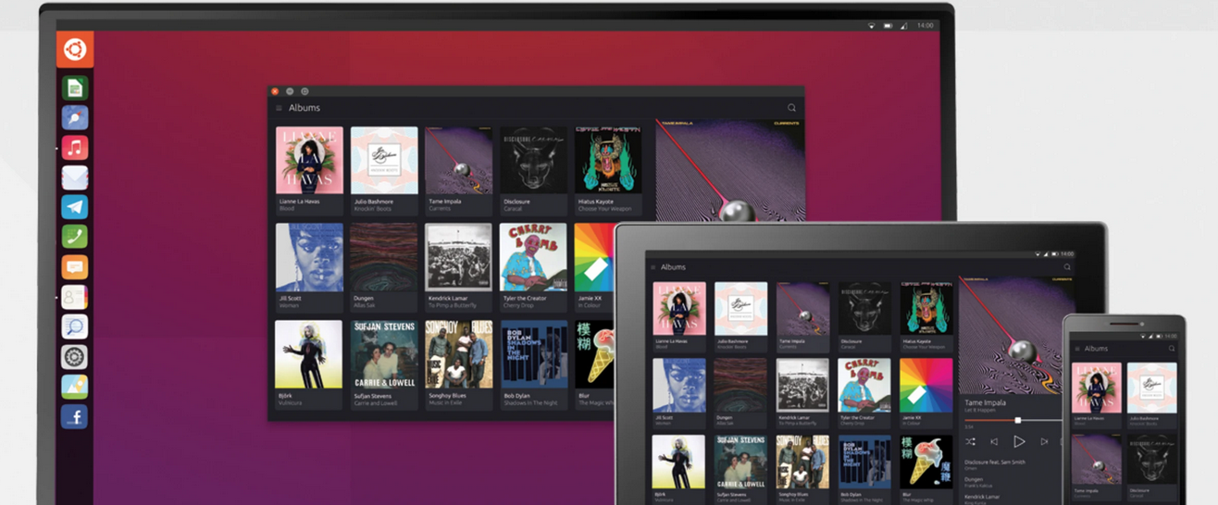
Linux Ubuntu Touch
1/16
Desenvolvido originalmente pela Canonical de 2011 até abril de 2017;
Adotado pela UBports desde abril de 2017;
Desde 2019 passou a ser reconhecida como uma Fundação, sediada na Alemanha.

Slide 3

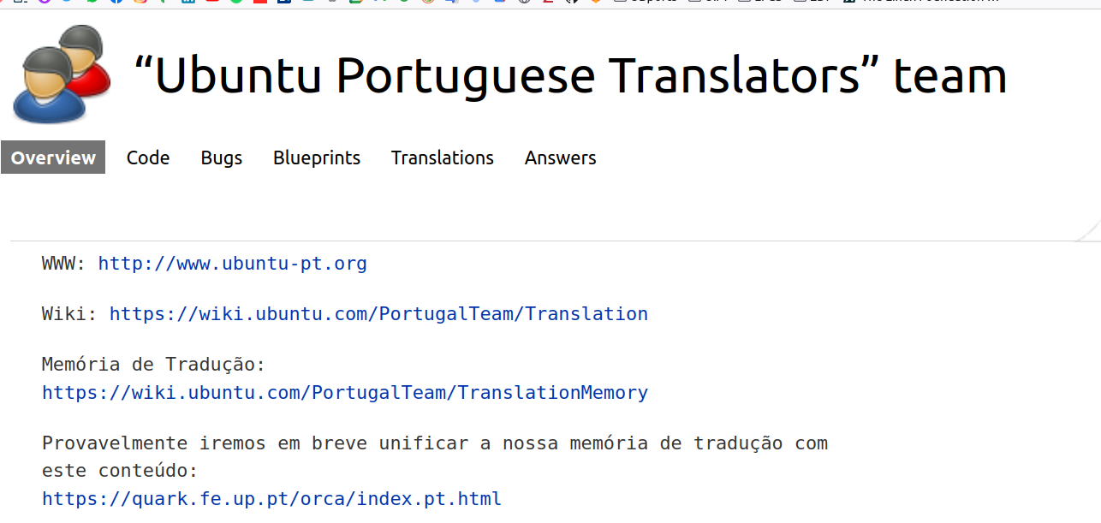
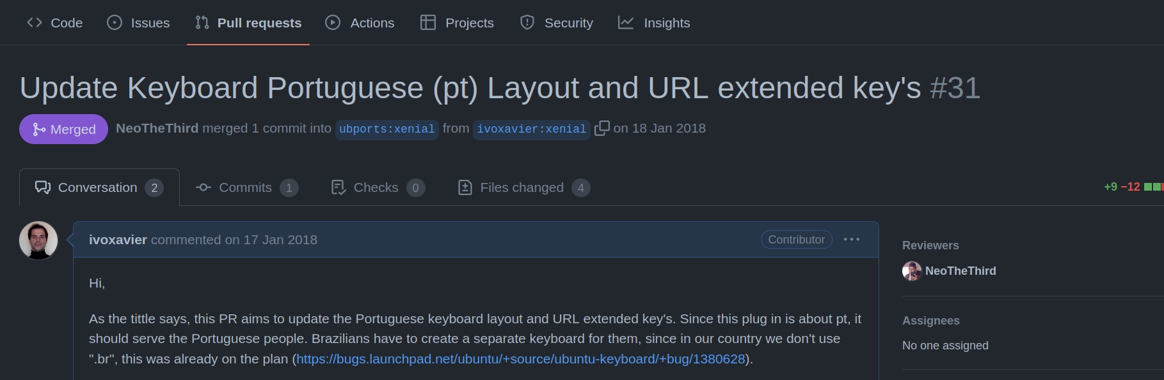
2/16
Motivação
/me
Contribuir para a adoção e desenvolvimento do sistema Ubuntu Touch
a.k.a @ixsvf
Admin na Ubuntu Portuguese Translators
Member Board of Trustees da UBports Foundation desde fins de 2021: https://ubports.com/pt/members/trustees
*primeiro patch aceite a 18 de jan de 2018

Slide 4




3/16
Problema
Universidade do Minho
Escola de Engenharia
1138 Apps
1.8M Apps
2.7M Apps
Complementar a oferta de aplicações na Store, com o desenvolvimento de aplicações inovadoras e com interesse para a comunidade.

Slide 5

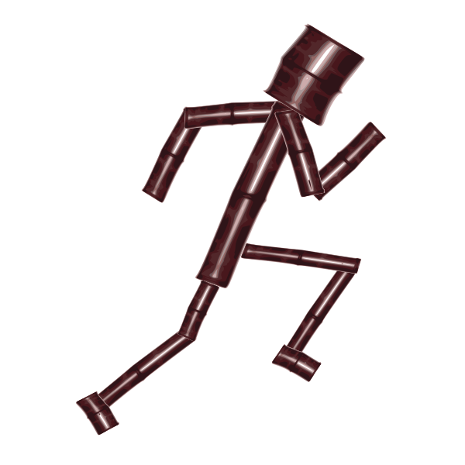
4/16
Porquê uma aplicação de contagem de calorias?
Universidade do Minho
Escola de Engenharia
Promoção dos estilos de vida saudáveis
Pouca variedade de aplicações para saúde e fitness na OpenStore

Slide 6


5/16
Escolha de Processo de Desenvolvimento
Universidade do Minho
Escola de Engenharia
Duas grandes categorias (Akbar et al, 2018):
HeavyWeight Methodologies
Incremental Model;
Spiral Model;
Rational Unified Process Model; e
Component Based Model.
LightWeight Methodologies
Prototype Model;
Rapid Application Development Model;
Extreme Programming Model; e
Scrum.
SCRUM
66%
Um estudo da 15th State of Agile(2021), indica que o Scrum é o mais usado, entre as LightWeight Methodologies

Slide 7
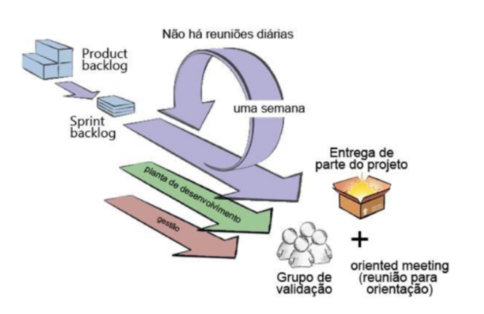
6/16
SCRUM SOLO
Universidade do Minho
Escola de Engenharia
For Individual Software Development (Pagotto et al., 2016)
DO SCRUM SOLO FAZEM PARTE:
Atividades [Definição dos requisitos; Sprint; Gestão e Deployment];
Atores (Product Owner; Desenvolvedor; Orientador;e Grupo de validação )
Artefactos

Slide 8
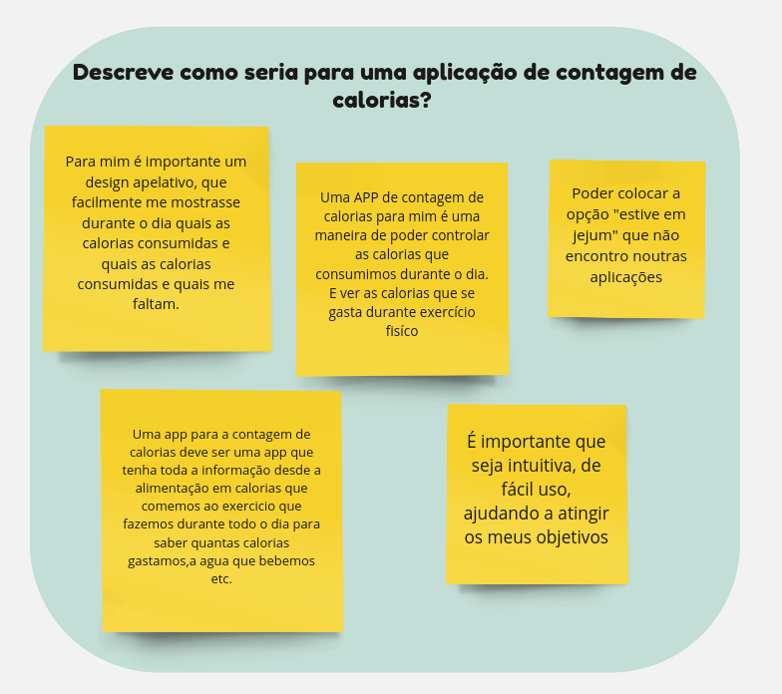
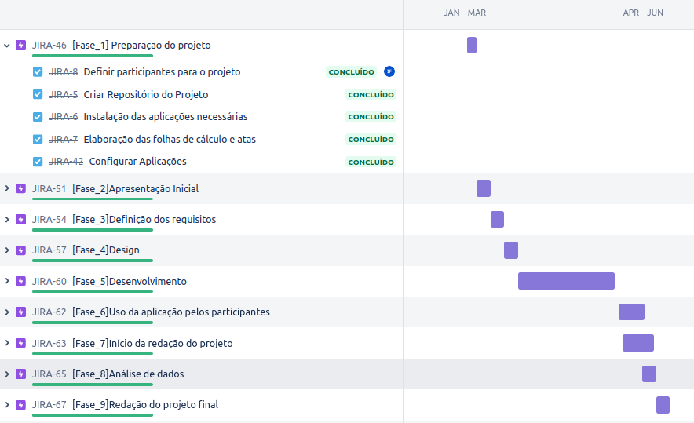
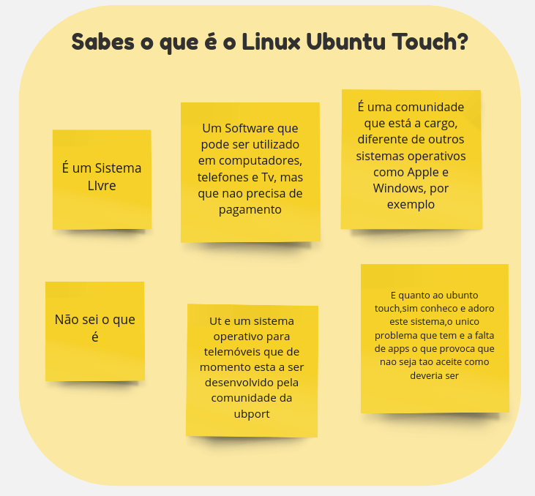




Planeamento do desenvolvimento
7/16
Universidade do Minho
Escola de Engenharia
Realizado um Briefing com os três Product Owners;
Criação das Atas de registo de atividade e de recolha dos requisitos
Configuração das aplicações de suporte:
Azure Cloud;
GitHub Repo;
OneDrive; e
JIRA.

Slide 9


8/16
Universidade do Minho
Escola de Engenharia
Requisitos Acordados
24 Requisitos Funcionais
3 Requisitos Não Funcionais
O conceito de qualidade acordado para este projeto era o cumprimento de todos os requisitos pedidos

Slide 10
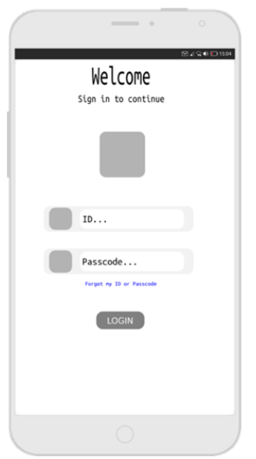
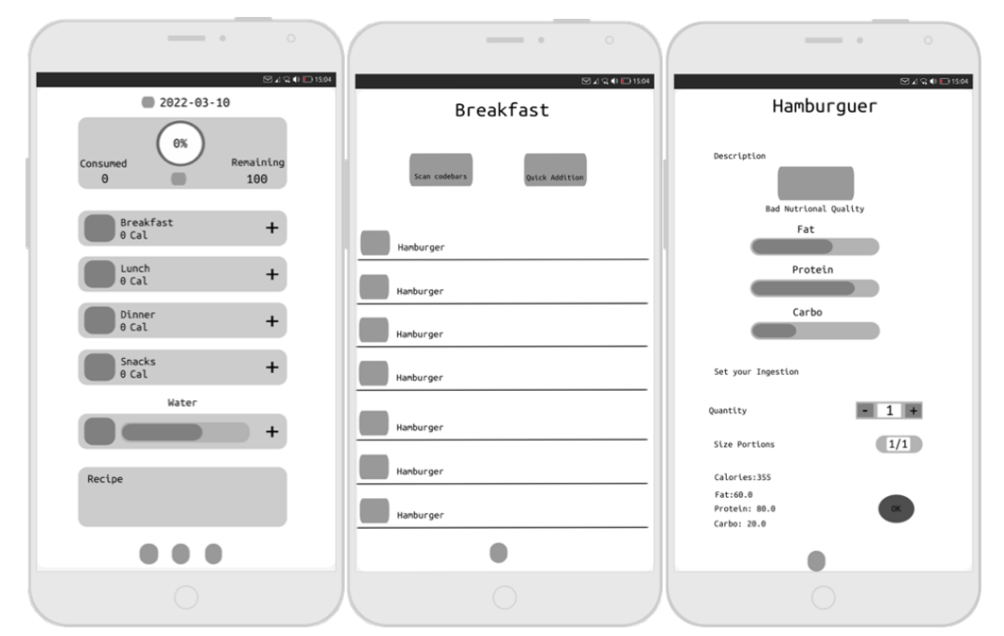
9/16
MockUps
Universidade do Minho
Escola de Engenharia
MockUps inspirados nas aplicações:
MyFitnessPal
Lose It;
ControlMyWeight

Slide 11
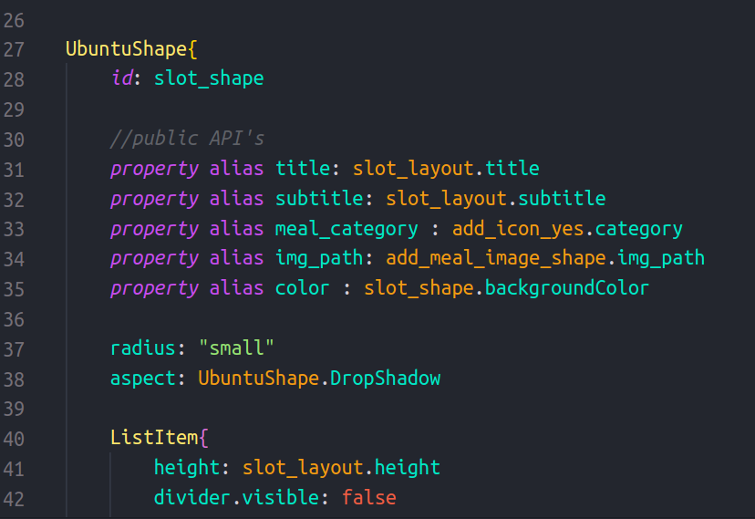
10/16
Implementação
Universidade do Minho
Escola de Engenharia
Linguagens Usadas No Desenvolvimento:
QML
JavaScript
Python
SQL
Biblioteca Externa Para Ler Código de Barras
qzxing (escrito em C++)
Sistema de controlo de versões
Git

Slide 12

Releases
11/16
Universidade do Minho
Escola de Engenharia
Tabela das Releases
Versão semântica | Contagem
Major | 1(4%)
Minor | 14(56%)
Patch | 10(40%)
 | Total 25(100%)
7
[v0.1.0 – v1.5.2]
Sprints Semanais
Tabela dos erros reportados
date | device | app | Título
17/03 | FairPhone2 | 0.1.0 | Ficheiro de Configuração não criado
20/03 | Nexus5 | 0.2.0 | Não recebo nenhuma mensagem de autenticação
24/03 | Nexus5 | 0.3.0 | Página branca nas calorias recomendadas
29/03 | FairPhone2 | 0.3.1 | Título do Peso mais pequeno que os anteriores
30/03 | FairPhone2 | 0.4.0 | Versão da app na primeira janela é diferente da do ficheiro
01/04 | FairPhone2 | 0.4.0 | Parsing xml TAG
15/04 | OnePlusOne | 0.8.0 | Barras do ecrã inicial demasiado grandes
20/04 | FairPhone2 | 0.9.0 | Texto das notas sai fora da caixa
20/04 | FairPhone2 | 0.9.0 | Difícil carregar no ícone do menu
20/04 | FairPhone2 | 0.9.0 | Ingestões adicionadas pela página inferior não são contabilizadas
20/04 | FairPhone2 | 0.9.0 | Aplicação Fecha Ao Carregar Em Create Request
21/04 | FairPhone2 | 1.0.0 | Formulário dos pedidos não carrega
21/04 | FairPhone2 | 1.0.1 | Página de create request muito pequena
24/04 | FairPhone2 | 1.1.0 | AutoClean Não Funciona
-
App concluída - 5 de maio. Prazo previsto - 1 de maio.

Slide 13
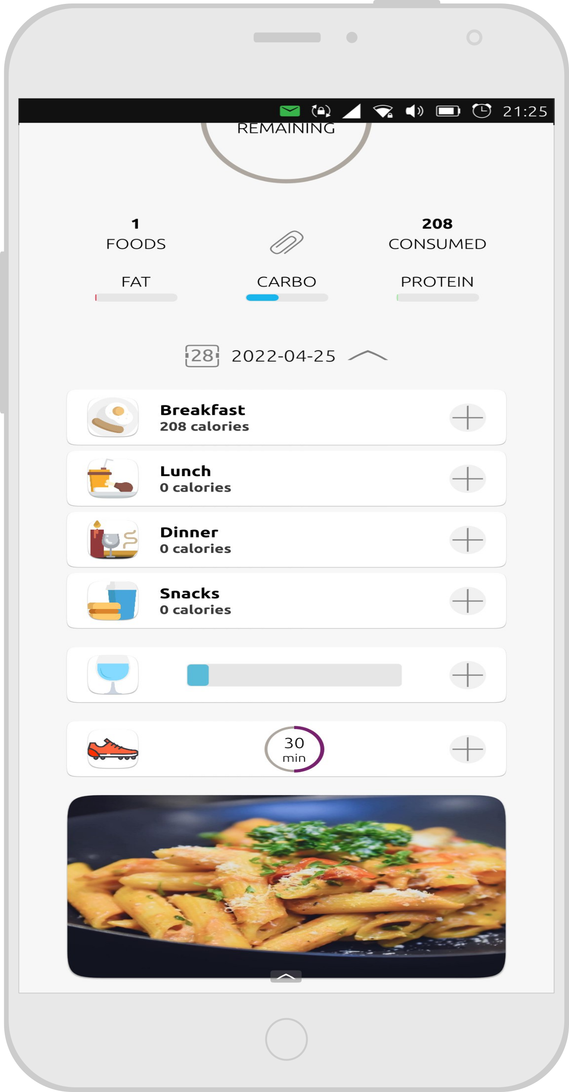
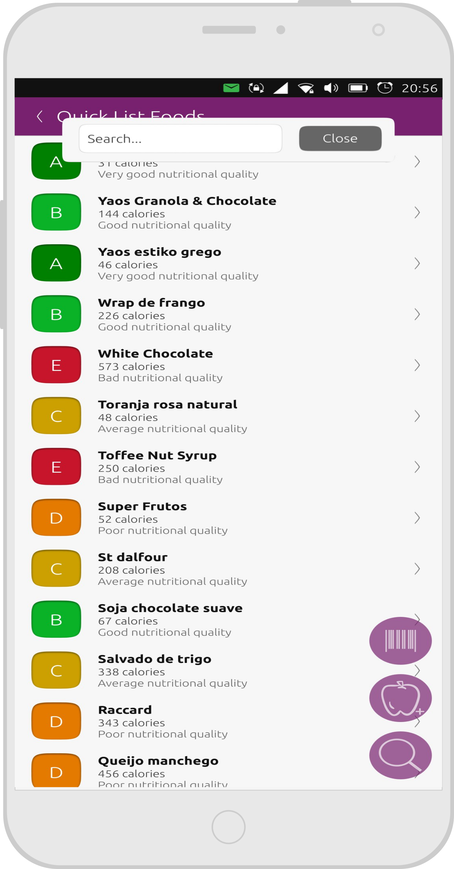
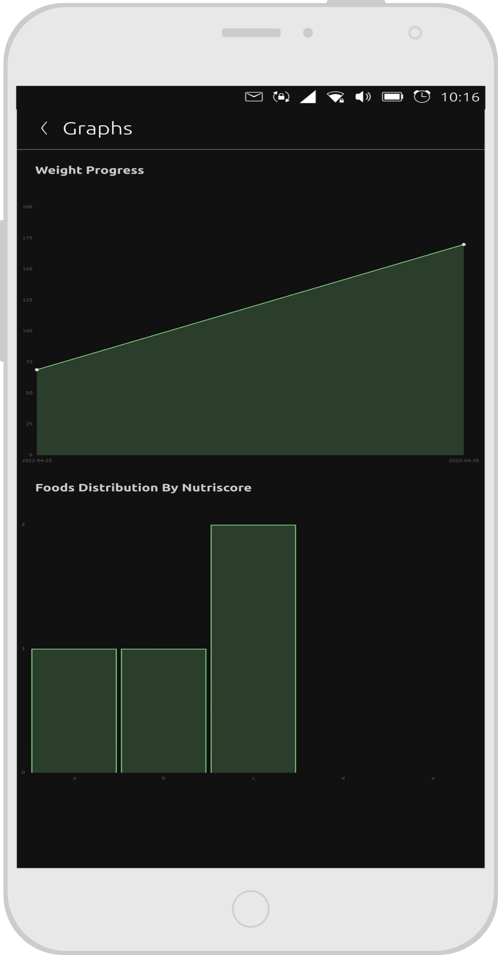
12/16
Resultado Final
Universidade do Minho
Escola de Engenharia

Slide 14
Análise de dados da experiência
13/16
Universidade do Minho
Escola de Engenharia
10
79
4
DIAS
ALIMENTOS REGISTADOS
TESTADORES
A recomendação calórica sugerida pela aplicação nunca foi atingida
À luz do que é mencionado pela literatura, os poucos registos efetuados podem ser interpretados pelo esforço que os utilizadores têm de fazer para introduzir informação (Dennison et al, 2013)
Outros fatores: falta de motivação para o bem-estar pessoal (Turner-McGrievy et al., 2013)

Slide 15
14/16
Dificuldades... Limitações... Melhorias Futuras...
A API da OpenFoodFacts, não possuí refeições tradicionais e sem código de barras;
Informação disponível sobre o sistema;
Ausência de um leitor de Código de Barras no SDK (Suit Development Kit).
Armazenamento cloud;
Plataforma online para inserção de alimentos.
A API da TheMealDB não permite a publicação em lojas ba versão free.

Slide 16
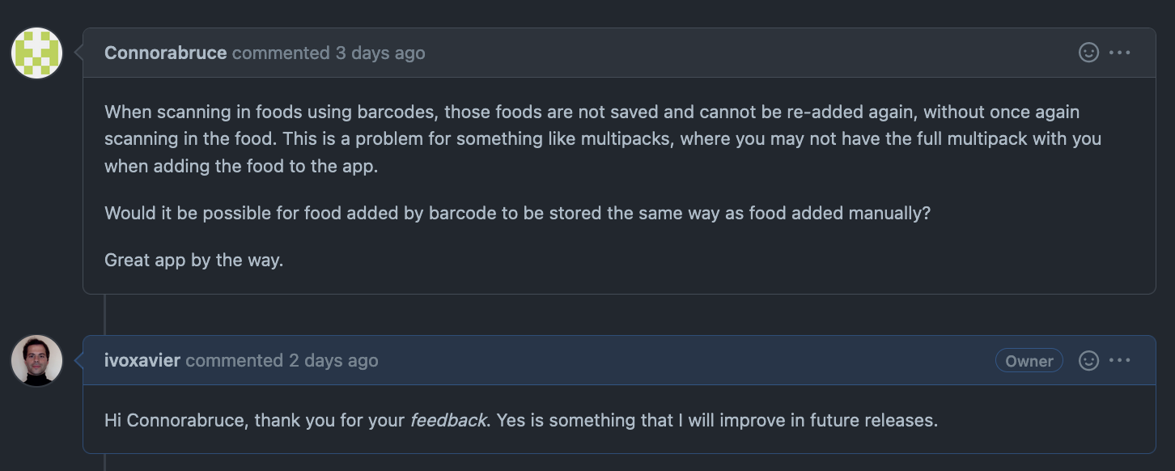
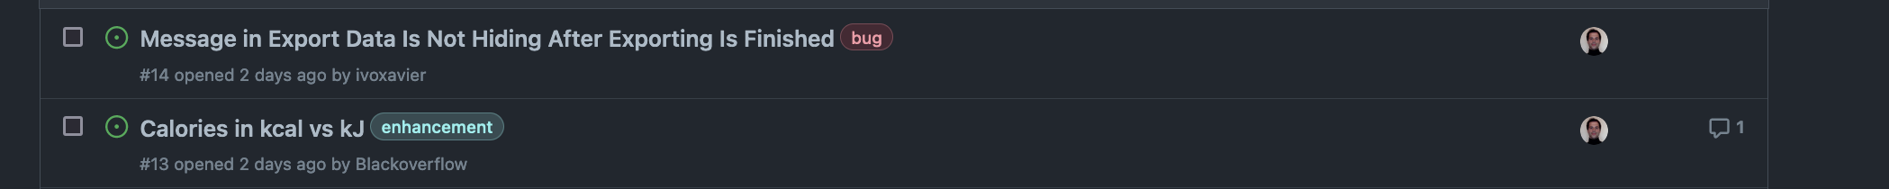
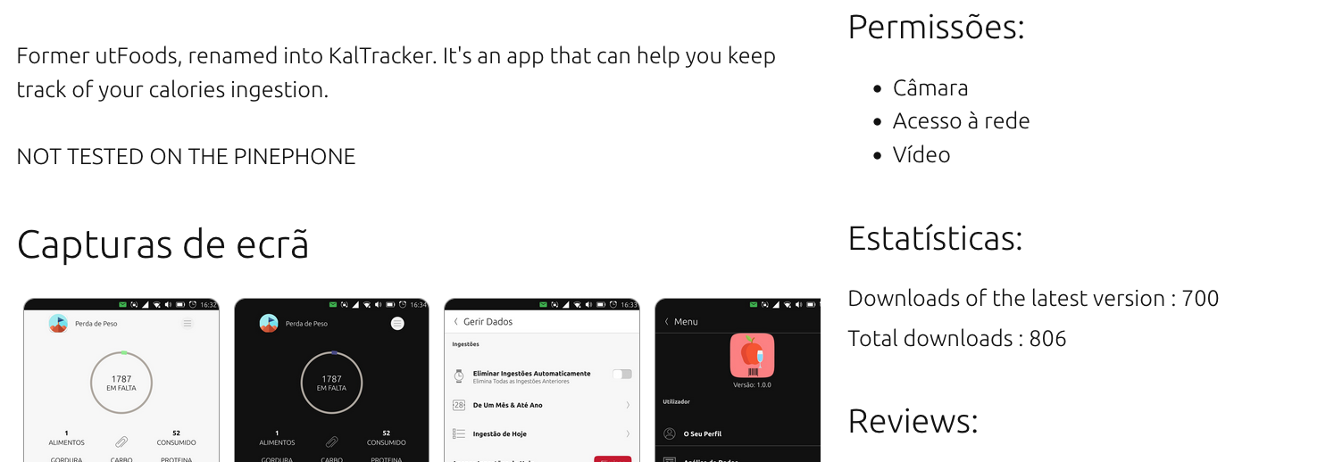
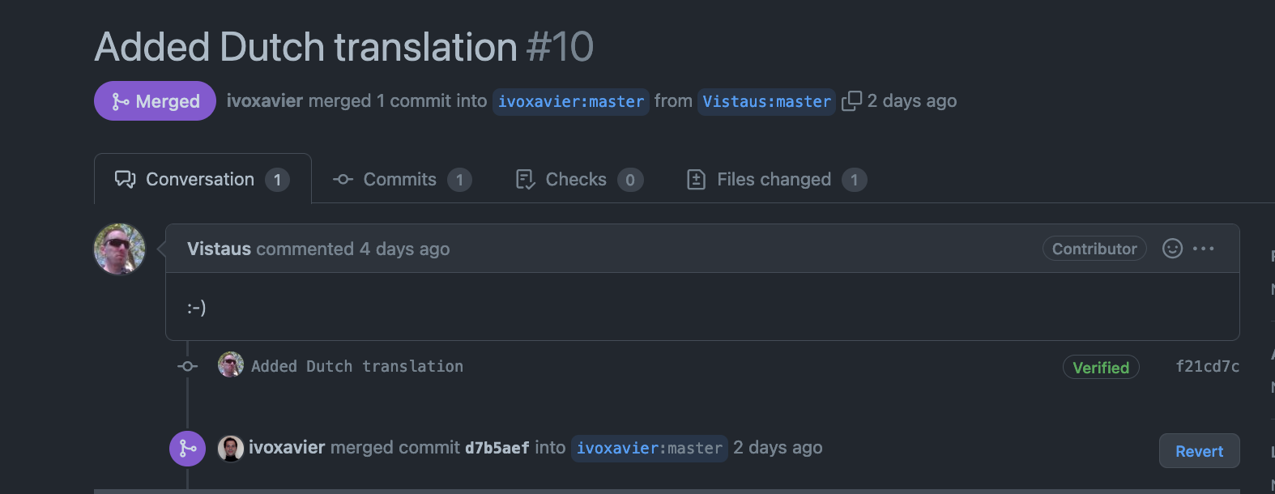
Publicação da App na Store
15/16
Engagement dos utilizadores com:
Traduções;
Sugestões e
Contribuições
806
≅ 12
Total de downloads desde 13 de julho 22
Downloads p/dia até 23 de setembro 22

Slide 17
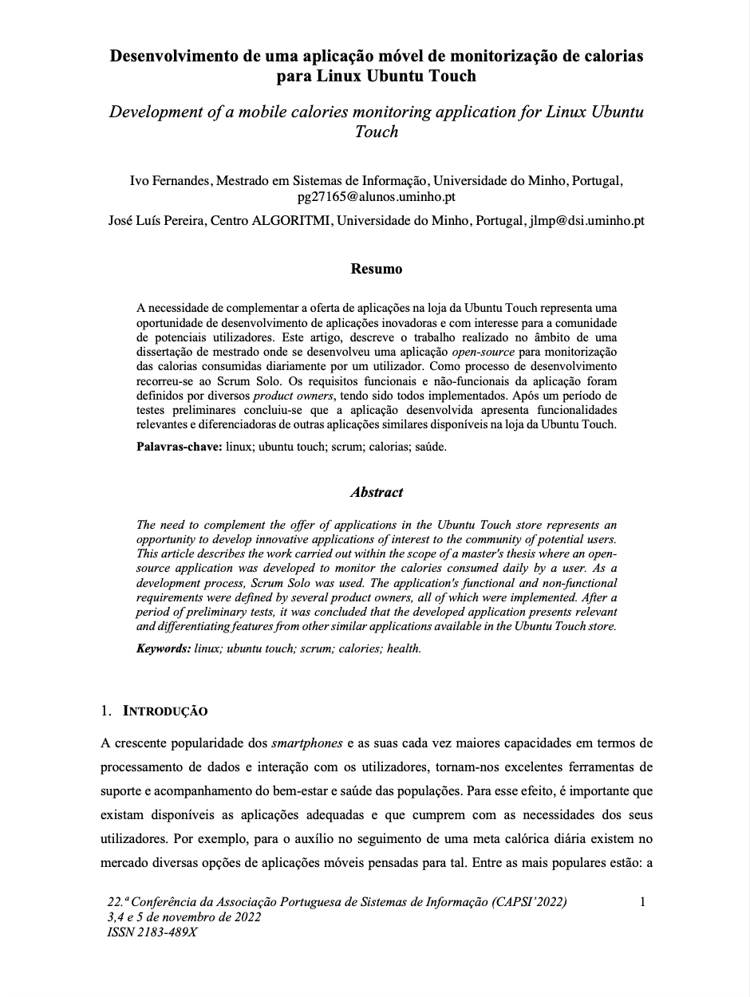
Universidade do Minho
Escola de Engenharia
Artigo aceite para a CAPSI’ 22
* Financiado por fundos nacionais através da FCT - Fundação para a Ciência e
Tecnologia no âmbito do Projeto UIDB/00319/2020.

Slide 18
OBRIGADO!
Universidade do Minho
Escola de Engenharia

